Slide 1
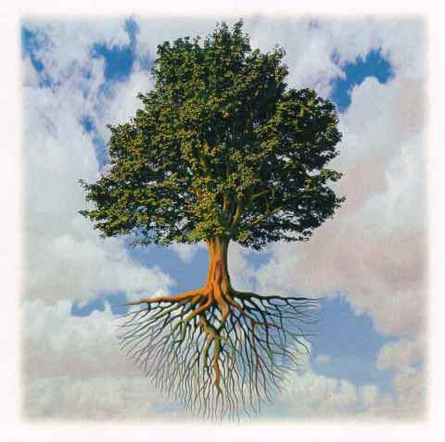
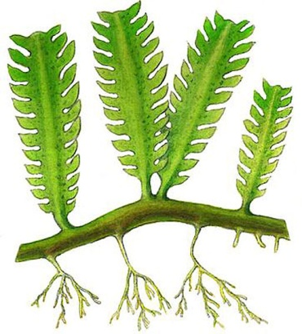
Царство РАСТЕНИЯ
н/ц ядерные
п/ц низшие
(одноклеточные и
многоклеточные)
п/ц высшие
(только многоклеточные)
слоевище (таллом)
иногда имеются ризоиды (функция корней)
ткани однообразно
тело разделено:
стебель
листья
корень
разнообразные ткани
(механические, образовательные,
Проводящие, покровные, основные)

Slide 2
Значение:
В природе
Круговорот веществ в природе
Пища для растительноядных животных
Обогащает воздух кислородом, поглощает углекислый газ
В жизни человека
Пища
Сырье (строит. материалы, бумага и т.д.)
Украшение
Лекарственные растения
Выводятся новые культурные сорта из диких

Slide 3

«Красная книга»

Slide 4
Низшие растения
зеленые водоросли
одноклеточные
Н:хламидомонада,
Хлорелла
плеврококк
многоклеточные
Н:улотрикс,
спирогидра,
ульва, нителла
бурые водоросли
многоклеточные
Н:ламинария, цистозейра
красные водоросли
многоклеточные,
редко одноклеточные
Н:филлофора,
парфира, родимерия, анфельция

Slide 5
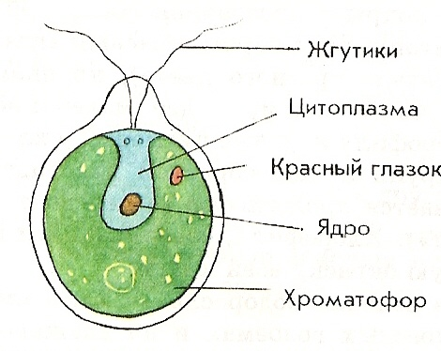
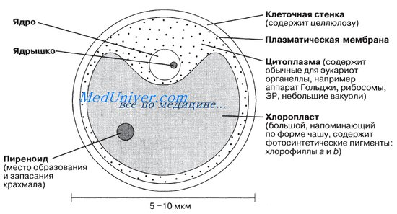
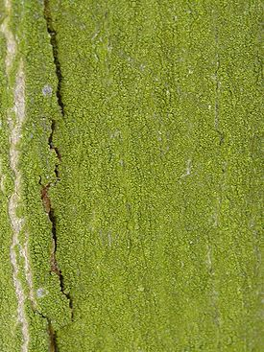
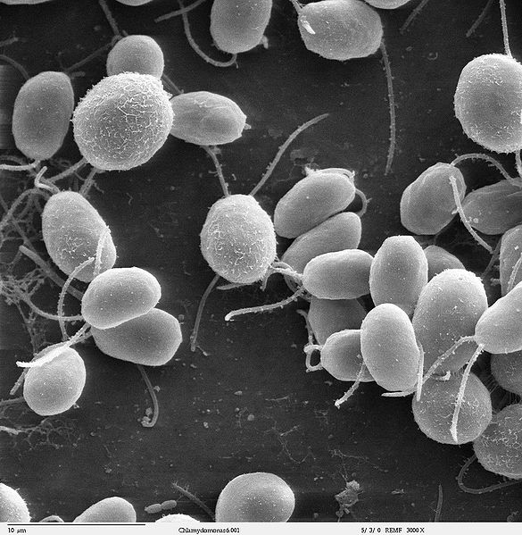
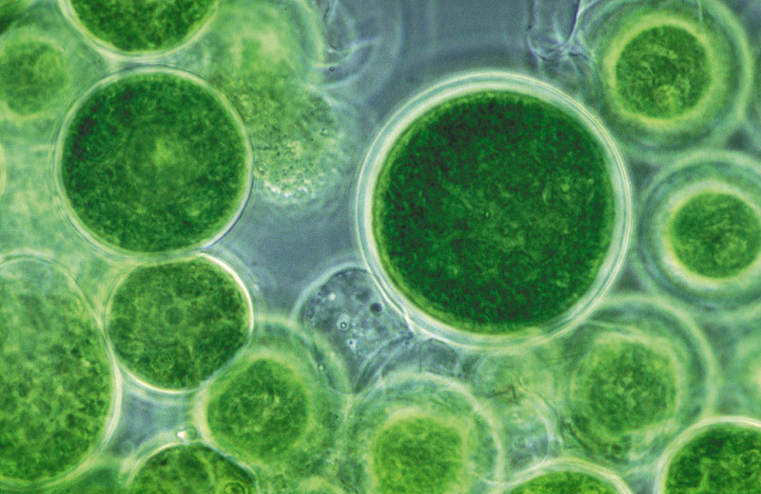
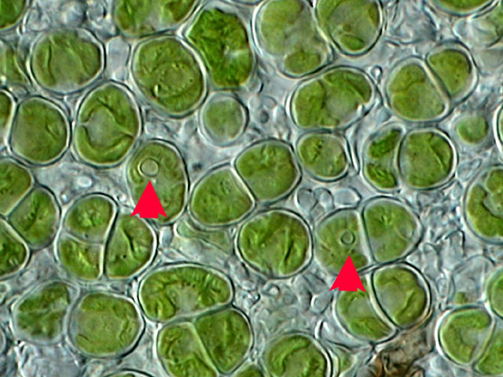
Зеленые водоросли: одноклеточные
хламидомонада
хлорелла
плеврококк

Slide 6
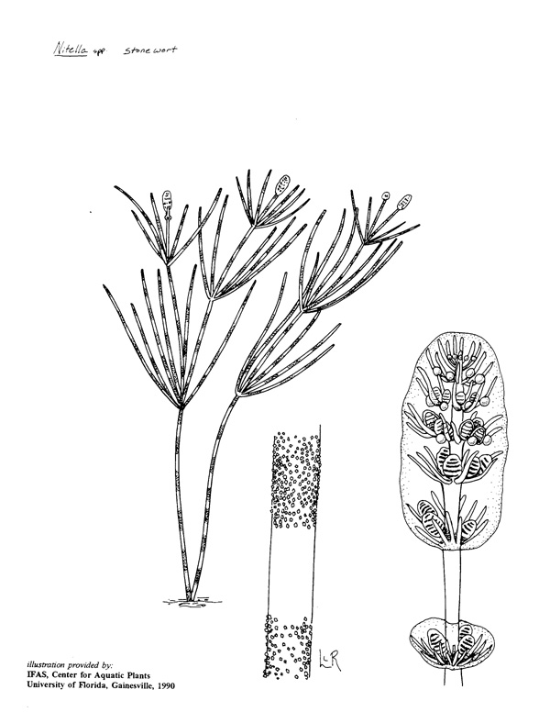
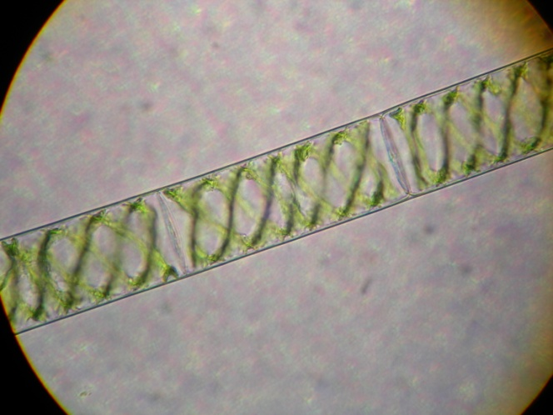
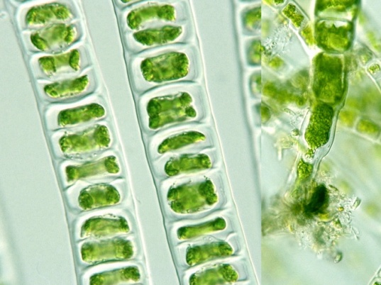
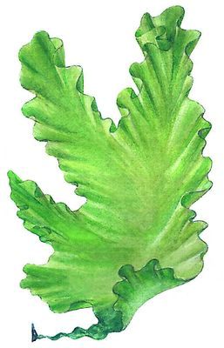
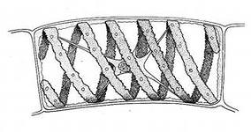
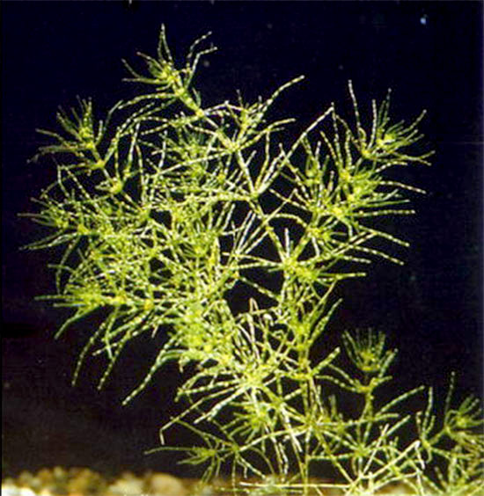
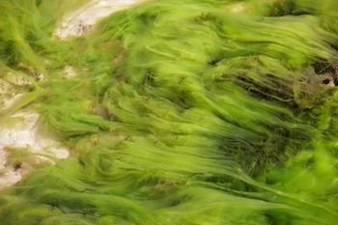
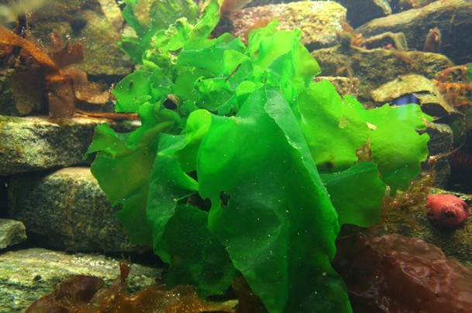
Зеленые водоросли: многоклеточные
спирогидра
улотрикс
нителла
ульва

Slide 7
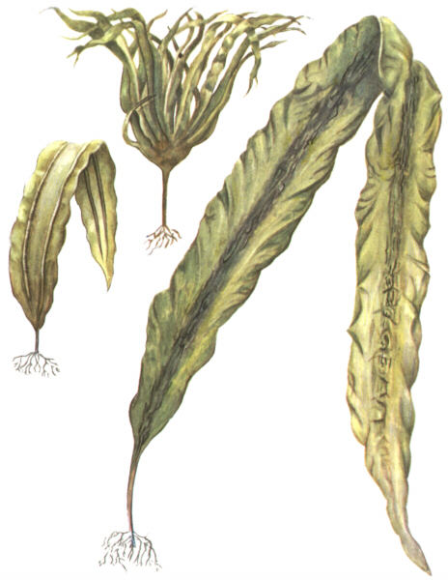
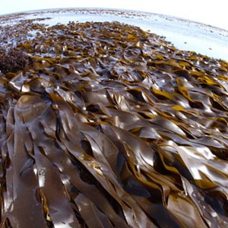
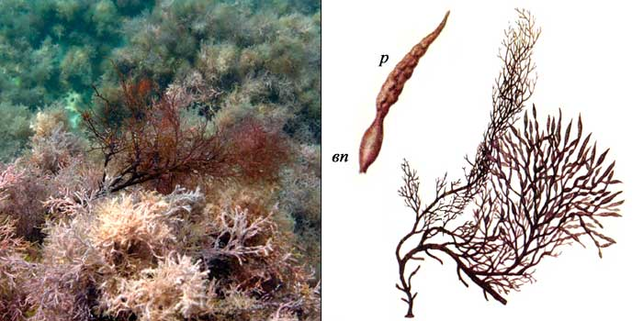
Бурые водоросли
цистозейра
ламирария

Slide 8
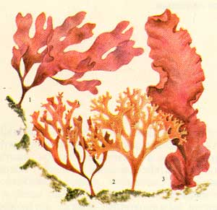
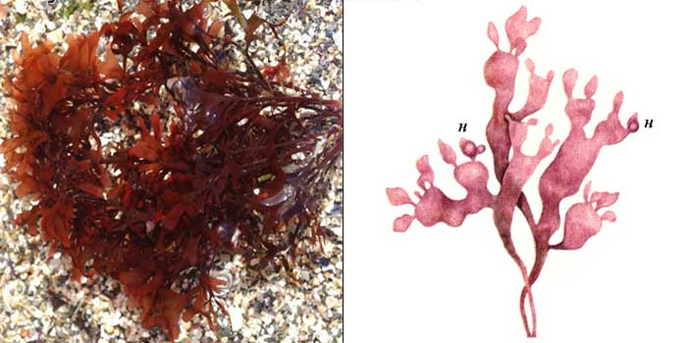
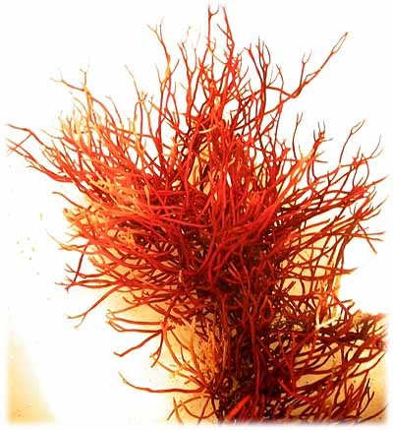
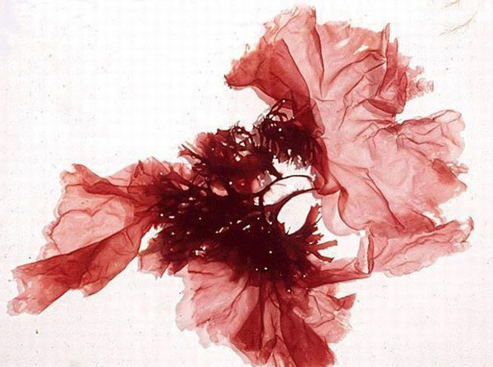
Красные водоросли
филлофора
анфельция
порфира
1родимерия
2ирландский мох
3порфира

Slide 9
Распространение
зеленые суша
зеленые (до 30 метров) вода
бурые (до 50 метров)
красные или багрянки (до 200м)
глубина

Slide 10
Одноклеточная:Хламидомонада
Сократительная вакуоль
Оболочка
(целлюлозо
-пиктиновая)
Зерна крахмала
чашевидный

Slide 11
Многоклеточная
Таллом или слоевище
Ризоиды

Slide 12
Проверочная работа «Водоросли»
Подписать листочки, поставить в столбик от 1 до 10, отвечать на утверждения «да» если с ним согласны, «нет» если не согласны.

Slide 13
Низшие и высшие растения могут быть одноклеточными и многоклеточными.
У низших растений тело называется слоевищем или талломом.
Ульва, нителла, спирогидра – это одноклеточные зеленые водоросли.
Глубже всего могут произрастать богрянки.
Бурые водоросли в основном морские растения.
Хламидомонада имеет чашевидный хроматофор.
Ризоидами называются корни у низших растений.
У высших растений ткани однообразны.
Ботаника – наука о водорослях.
Улотрикс имеет хроматофор в виде незавершенного кольца.

